Slide 1
教
图
像
处
理
学

Slide 2
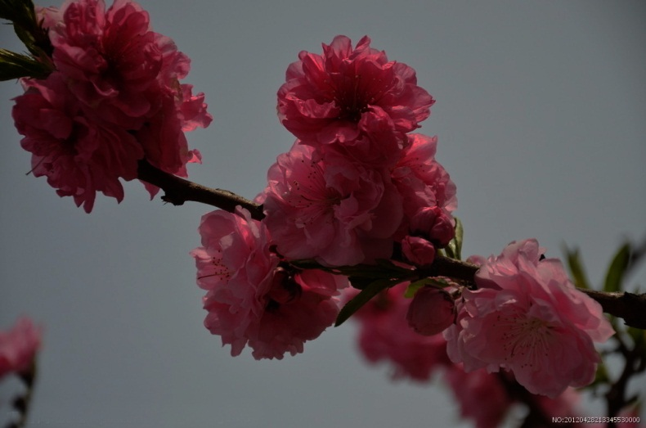
张老师想向同学们展示阴天与晴天由于光线的不同而导致的物体颜色的变化，现有一张阴天时候的风景照，请帮助他作出与之对应的晴天时候的照片。

Slide 3
【关键词】
亮度、对比度、色阶

Slide 4
2.1
亮度反映的是颜色的明暗程度，它与光的强度有关，光强度越大，亮度越高。同时，由于人眼感知的原因，光的亮度还与色相有一定关系。光谱中，黄色给人的感觉最亮，紫色最暗。
色阶是表示图像亮度强弱的指数标准，能表现一幅图的明暗关系。色阶图是一个直方图，用横坐标标注亮度特性值，纵坐标标注频数或频率值，各组频数或频率的大小用直方柱的高度表示。一幅比较优秀的图像，其色阶图应该比较均匀，符合正态分布。

Slide 5
首先调整图像亮度（“亮度/明暗度”、“色阶”），使整体色调明亮，其次配合颜色的调节（“可选颜色”、“色相”），完善图片显示效果。

Slide 6
见视频。

Slide 7
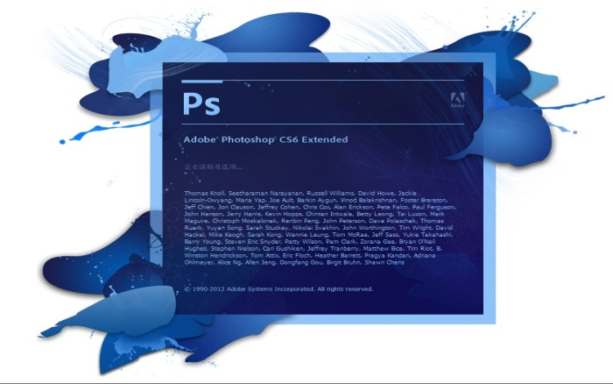
学习元 http://lcell.bnu.edu.cn/
谢谢观看
北京师范大学 http://bnu.edu.cn
北京师范大学教育技术学院 http://set.bnu.edu.cn:8083/index.do

